Slide 1

CENTRUM SZKOLENIOWE COMARCH
SZKOLENIE: Architektura aplikacji webowych – JavaScript, Node.js,Angular,MongoDB
Marcin Albiniak

Slide 2

Centrum Szkoleniowe Comarch

Slide 3
Wprowadzenie do tworzenia aplikacji www
Obiektowość w języku JavaScript (Obiekty, Prototypy, Klasy, Funkcje i inne elementy)
ECMA Script wersja 5 i 6, procesy asynchroniczne w JS
API Przeglądarki: Geolocation, WebSocket, LocalStorage i SessionStorage,
Rozwiązania oparte na wybranych wzorcach projektowych
Node.js, implementcja poprzez TypeScript
Budowa języka TypeScript
Node.js
Baza MongoDB, współpraca z node.js

Slide 4
Framework Angular, realizacja wzorca MVC
Pisanie prostych usług w Angular

Slide 5
WPROWADZENIE DO STANDARDU HTML-HTML5
Krótka historia HTML:
  HTML 1991 rok
  HTML 2.0 – pierwsza pełna specyfikacja 1995 rok
  HTML 3.2 – 1997 rok (W3C)
  HTML 4.0 – 1998 rok (W3C)
  XHTML 1.0 – 2002 rok (W3C)
Web Forms i Web Applications (Web Hypertext Application Technology Working Group – WHATWG)
HTML 5 i HTML5

Slide 6

HTML5
HTML5 jako połączenie wielu standardów: HTML, CSS, JS, XML itd.
Nowe ulepszone funkcje HTML5:
  Ulepszona semantyka
  Formularze
  Canvas – rysowanie na płótnie
  Funkcje Drag and Drop
  Lokalne przechowywanie danych
  Przesyłanie wiadomości między stronami
  Powiadomienia na pulpicie
  Audio i Video
  Gniazda sieciowe
  Geolokalizacja
  Historia
  Mikrodane

Slide 7

CSS 3
Standard prezentacji wizualnej stron www – CSS – Cascading Style Sheets
Nowy standard wizualizacji stron HTML5 – CSS3

Slide 8

JavaScript
Użycie JavaScript
JavaScript jako łącznik wielu technologii
Krok dalej – AJAX
ECMA - ECMAScript
JavaScript
ActionScript

Slide 9


ŚRODOWISKO PRACY
Środowiska wspierające standard HTML5/CSS3
Adobe Dreamweaver CS6 lub CC (2015)
Inne środowiska: intelliJ, NetBeans, Visual Studio

Slide 10
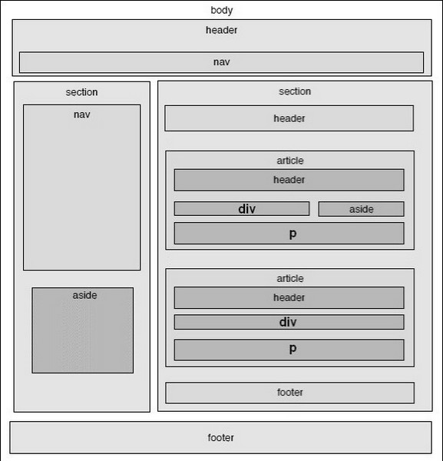
Architektura pliku HTML5

Slide 11
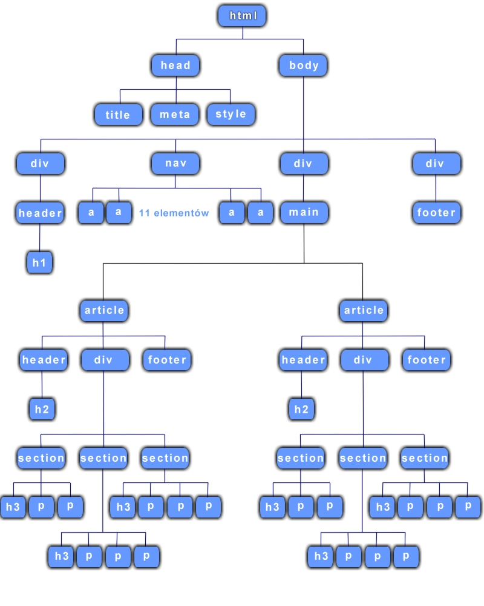
MODEL DOM

Slide 12
ATRYBUTY, KLASY I PSEUDOKLASY CSS
Selektory: *, body, p, div >p(child), p.class (selektor klasy), h1#id(selektor id), p[class=mklasa]
Pseudoklasy strukturalne: td:first-child, th:first-of-type, *:nth-child(an+b), *:nth-last-child(an+b)
Pseudoklasy negujące: :not(e)
Pseudoklasy interakcji: a:active, a:hover, input:checked, a:visited

Slide 13
Domknięcie - CLOSURE
To obszar wytyczony przez funkcję, który izoluje zmienne i zwarte w niej funkcje od reszty kodu.
function myClosure() {
var a = ”tekst wewnętrzny";
}

Slide 14
LET i VAR
var
Zmienne zadeklarowane za pomocą var działają w kontekście funkcji.
let
Zmienne zadeklarowane za pomocą let powoduje, że zmienna działa w kontekście blokowym, wewnątrz instrukcji sterującej np. wewnątrz pętli.

Slide 15
Object
Konstuktor Object tworzy wrapper obiektu.
Składnia:
// Notacja literałowa
{ [ paraWartoscNazwa1[, paraWartoscNazwa2[, ...paraWartoscNazwaN] ] ] }
// Wywoływany jako konstruktor
new Object([wartosc])

Slide 16
Prototype
Object.prototype reprezentuje prototyp obiektów klasy Object
Object.prototype.constructor
Określa konstruktor obiektu - funkcję, która tworzy prototyp obiektu.
Poprzez prototyp uzyskujemy efekt podobny do dziedziczenia klas.

Slide 17
Class - dziedziczenie
Od wersji 6 ECMAScript możemy używać nowego obiektu Class:
Składnia
class nazwaKlasy {
constructor(name) {
this.name = name;
}

Slide 18
Class - dziedziczenie
class PKlasa extends DKlasa {
constructor (name) {
super(name, 'info');
}

Slide 19
Strict mode
Tryb ścisły, jak mówi sama nazwa, jest ograniczonym wariantem języka JavaScript do aktualnej składni – tym samym ruguje stare i błędne wersje składni
"use strict";
// your code...
JS.

Slide 20
Co strict mode traktuje jako błąd?
Przypadkowe zmienne globalne
Próba nadpisania nienadpisywalnych obiektów globalnych (NaN, Infinity)
Próba usunięcia nieusuwalnej własności (np. Object)
Stosowanie składni ósemkowej (05, A55)
Duplikujące się nazwy własności w obiektach
Argumenty w funkcjach mają nieunikalne nazwy
Korzystanie ze składni with
Kod wykonany w eval w trybie ścisłym nie wprowadza nowych zmiennych do kodu
Nadpisywanie eval oraz arguments
Aliasowanie właściwości obiektu arguments
Dodano nowe słowa zarezerwowane: implements, interface, let, package, private, protected, public, static, yield, etc;

Slide 21
WZORCE PROJEKTOWE ( Design Patterns)
Zbiór przemyślanych, uniwersalnych, łatwych do utrzymania i sprawdzonych w praktyce rozwiązań w programowaniu obiektowym dla często pojawiających się, powtarzalnych problemów projektowych.
Rodzaje wzorców:
Kreacyjne
Operacyjne
Strukturalne
Inne: Funkcyjne, Aplikacji: MVC, MVP, Internetowe, Przesyłania komunikatów, Testowania, Zaawansowane

Slide 22
Wzorce Kreacyjne
Wzorce opisujące proces tworzenia nowych obiektów; ich zadaniem jest tworzenie, inicjalizacja oraz konfiguracja obiektów, klas oraz innych typów danych.
Należą do nich:
Fabryka abstrakcyjna
Budowniczy
Metoda Wytwórcza
Singleton
Prototyp

Slide 23
Singleton
Wzorzec Singleton używany jest, gdy pożądana jest zmienna globalna. Singleton zapewnia jednak ochronę przed przypadkowym utworzeniem wielu kopii złożonych obiektów. Wzorzec umożliwia też opóźnienie tworzenia instancji w postaci obiektu do momentu jego pierwszego użycia.

Slide 24
Prototyp
Jest to mechanizm, za pośrednictwem którego obsługiwane jest dziedziczenie w języku JavaScript.
Wzorzec Prototyp umożliwia jedynie jednokrotne utworzenie złożonego obiektu, a następnie sklonowanie go w postaci dowolnej liczby obiektów, które różnią się między sobą tylko nieznacznie. Jeśli obiekt źródłowy nie jest złożony, niewiele zyska się w przypadku zastosowania klonowania.

Slide 25
Abstract Factory
to metoda umożliwiająca tworzenie zestawów obiektów bez znajomości ich konkretnych typów.
Fabryka pozwala tworzyć całe rodziny produktów. Mamy zdefiniowany interfejs do tworzenia spokrewnionych obiektów. Występuje tu kompozycja oraz pewne uzależnienie od abstrakcji, a nie klas rzeczywistych. Klient oddzielony jest od implementacji klas, tworzących obiekty.

Slide 26
Budowniczy
Zastosowanie wzorca Budowniczy pozwala uniknąć problemu wielu rozproszonych poprawek w kodzie, dzięki scentralizowaniu logiki
niezbędnej do zbudowania obiektu. Różni konkretni budowniczowie mogą być dołączani do wzorca Budowniczy w celu skonstruowania różnych złożonych obiektów.

Slide 27
Wzorce Strukturalne
Wzorce opisujące struktury powiązanych ze sobą obiektów.
Należą do nich:
Adapter
Most
Kompozyt
Dekorator
Fasada
Pyłek
Pełnomocnik

Slide 28
Adapter
Wzorzec strukturalny, służy do ulepszania i rozbudowywania obiektów.
Wzorzec ten zapobiega przed eksplozją klas, spowodowaną dużą liczbą rozszerzeń danej klasy
Dekorator musi mieć taki sam interfejs jak obiekt, który będziemy dekorować (obiekty dekorujące są tego samego typu co obiekty dekorowane). Do dekoratora przekazujemy dekorowany obiekt. W przeciwieństwie do dziedziczenia, obiekty dostają nowe funkcjonalności dynamicznie ( w trakcie działania programu), a nie na etapie kompilacji.

Slide 29
Dekorator
Wzorzec Dekorator służy do opakowywania i rozszerzania istniejącej klasy. Użycie tego wzorca stanowi alternatywę wobec definiowania podklasy w przypadku istniejącego komponentu. Definiowanie podklasy to operacja realizowana zwykle w czasie kompilacji, cechująca się silnym powiązaniem

Slide 30
Fasada
Wzorzec Fasada to specjalny przypadek wzorca Adapter, który zapewnia uproszczony interfejs dla kolekcji klas.

Slide 31
Wzorce Operacyjne
Wzorce opisujące zachowanie i odpowiedzialność współpracujących ze sobą obiektów.
Należą do nich:
Łańcuch odpowiedzialności
Polecenie
Interpreter
Iterator
Mediator
Memento
Stan
Strategia
Obserwator

Slide 32
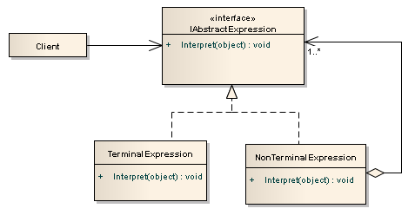
INTERPRETER
Interpreter to interesujący wzorzec, ponieważ umożliwia tworzenie własnego języka.
Wzorzec Interpreter różni się od dotychczas zaprezentowanych, ponieważ nie ma rzeczywistej struktury klas definiowanej przez wzorzec.

Slide 33
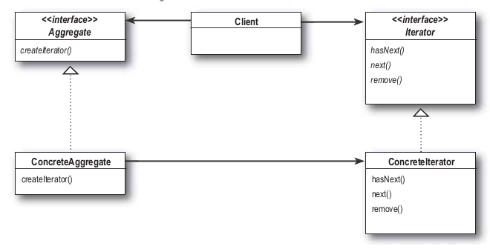
ITERATOR
Operacja przechodzenia kolekcji obiektów to zadziwiająco powszechny problem.
Iterator to wzorzec oferujący prostą metodę sekwencyjnego wybierania następnego elementu w kolekcji.

Slide 34
MEDIATOR
Zarządzanie w klasach relacjami wiele-do-wielu może okazać się skomplikowane.
Mediator będzie zlokalizowany między różnymi komponentami i będzie pełnić funkcję pojedynczego miejsca, w którym mogą być dokonywane zmiany dotyczące tras przekazywania komunikatów.

Slide 35
MEMENTO
Wzorzec Memento zapewnia rozwiązanie pozwalające na przywrócenie obiektów do poprzedniego stanu. Wzorzec rejestruje poprzednie wartości zmiennej i oferuje funkcję umożliwiającą ich przywrócenie. Używanie memento dla każdego polecenia umożliwia łatwe wykonanie operacji przywracania w przypadku nieodwracalnych poleceń.

Slide 36
OBSERWATOR
Wzorzec ten jest używany szczególnie w przypadku nowoczesnych aplikacji z jedną stroną. Wzorzec jest znaczącym składnikiem różnych bibliotek zapewniających funkcjonalność MVVM (ang. Model View View-Model). Zamiast kierowania pojedynczego wywołania do elementu nasłuchującego wzorzec Obserwator umożliwia zainteresowanym uczestnikom subskrybowanie powiadomień o zmianie.

Slide 37
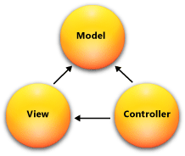
MVC
Wzorzec architektury MVC (Model-View-Controller) dzieli aplikację na trzy główne składniki: model, widok i kontroler. Kontroler jest bezstanowym obiektem odpowiedzialnym za logikę. Przetwarza on żądanie i przekazuje do widoku odpowiedni model wypełniony danymi. Bardzo ważnym faktem jest to, że kontroler musi posiadać referencję zarówno do widoku jak i do modelu danych.
Kontroler jako punkt wejścia wie o widoku oraz o modelu z jakiego będzie korzystał. Związanie modelu i widoku następuje już podczas wywołania danej akcji kontrolera. Doskonałym przykładem takiej infrastruktury są np. aplikacje napisane w ASP.NET MVC.
ANGULAR
MVW – Model View Whatever

Slide 38
Biblioteka JavaScript - JQUERY
Są dwa sposoby na korzystanie z biblioteki jQuery : użycie funkcji $ lub jQuery ($ jest standardowym aliasem obiektu jQuery). Funkcja ta zwraca obiekt jQuery. Obiekty można łatwo łączyć w łańcuch wywołań. Używać $. lub jQuery. jako prefiksu.
Funkcjonalności JQUERY:
selektory – umożliwiają wybranie dowolnego podzbioru węzłów modelu DOM
atrybuty – jQuery pozwala przetwarzać atrybuty węzłów dokumentu
manipulowanie modelem DOM
zmiana i przypisywanie stylu do elementów
rozbudowana obsługa zdarzeń, możliwość definiowania własnych
efekty – animacje
AJAX – prosty interfejs realizujący asynchroniczne zapytania

Slide 39
UNDERSCORE.JS
Underscore.js – biblioteka programistyczna napisana w języku JavaScript. Biblioteka oferuje wiele ułatwień, które oferuje prototype.js, jednak nie przeciąża natywnych obiektów i łańcucha prototypu języka JavaScript.
Underscore.js dodaje ponad 60 nowych funkcjonalności niezwykle przydatnych przy pisaniu w JavaScript.

Slide 40
NODE.JS
node.js jest platformą, która pozwala uruchomić kod JavaScript. Wszystko dzięki temu, że zbudowana jest na tym samym silniku JS, który używany jest w Google Chrome czyli V8. Sama możliwość uruchomienia skryptów JavaScript w innym środowisku niż przeglądarka byłaby jednak mało atrakcyjna. Siła Node.js tkwi w jego modułach. Oferuje on ich kilkadziesiąt, dzięki którym można zbudować bardzo ciekawe aplikacje. Co za tym idzie, jest do wyboru moduł HTTP, dzięki który obsłuży wszystkie zapytania HTTP, tworząc serwer www. Dostępny jest też moduł File System, dzięki któremu można dostać się do systemu plików. Dzięki Bufferowi zostaną obsłużone dane binarne.

Slide 41
Strumienie Readable
Strumienie Readable zaprojektowano do zapewnienia mechanizmu pozwalającego na prosty odczyt danych trafiających do aplikacji z innego źródła. Oto kilka typowych przykładów strumieni możliwych do odczytania:
odpowiedzi HTTP po stronie klienta,
żądania HTTP po stronie serwera,
strumienie odczytu fs,
strumienie zlib,
strumienie crypto,
gniazda TCP,
standardowe wyjście stdout i standardowe wyjście błędów stderr procesów
podrzędnych,
process.stdin.

Slide 42
Wykonywanie pracy okresowej przy użyciu interwałów
Liczniki czasu interwału służą do wykonywania pracy w regularnych odstępach opóźnienia. Po wygaśnięciu czasu opóźnienia jest wykonywana funkcja wywołania zwrotnego, a następne jej wykonanie jest zaplanowane po kolejnym opóźnieniu.
Interwały powinny być stosowane dla zadań, które muszą być regularnie wykonywane.
Liczniki czasu interwału są tworzone za pomocą metody
setInterval(wywołanie_zwrotne, opóźnienie_w_milisekundach, [argumenty]) wbudowanej w środowisko Node.js.

Slide 43
MongoDB
MongoDB (od słowa humongous) – otwarty, nierelacyjny system zarządzania bazą danych napisany w języku C++. Charakteryzuje się dużą skalowalnością, wydajnością oraz brakiem ściśle zdefiniowanej struktury obsługiwanych baz danych. Zamiast tego dane składowane są jako dokumenty w stylu JSON, co umożliwia aplikacjom bardziej naturalne ich przetwarzanie, przy zachowaniu możliwości tworzenia hierarchii oraz indeksowania.

Slide 44
Typy danych wspierane przez MongoDB
Typy danych obecne w MongoDB:
String – ciąg znaków z kodowaniem UTF-8
Integer – liczby całkowite. 32-bitowa lub 64-bitowa, w zależności od konfiguracji.
Boolean – wartość true/false, 0 lub 1.
Double – zmiennoprzecinkowe, do 15 znaków po przecinku.
Min/Max keys – ten typ jest używany do porównania podanej wartości do najniższych i najwyższych elementów BSON
Arrays – przechowuje tablice albo listy wartości w jednym kluczu
Timestamp – ten typ może być pomocny w przechowywaniu danych kiedy plik był modyfikowany bądź dodany
Object – ten typ jest używany do zagnieżdżonych dokumentów
Null – przechowuje wartość Null
Symbol – używany tak jak string, jednak zarezerwowany jest dla języków, które używają specyficznych znaków, chiński, koreański, japoński etc.
Date – aktualny czas i w momencie utworzenia używa go. Można również zdefiniować czas samemu tworząc obiekt Date i podając dzień, miesiąc i rok
Object ID – ten typ danych przechowuje identyfikatory dokumentów
Binary data – dane binarne
Code -przechowuje kod JavaScript
Regular expression – wyrażenia regularne

Slide 45
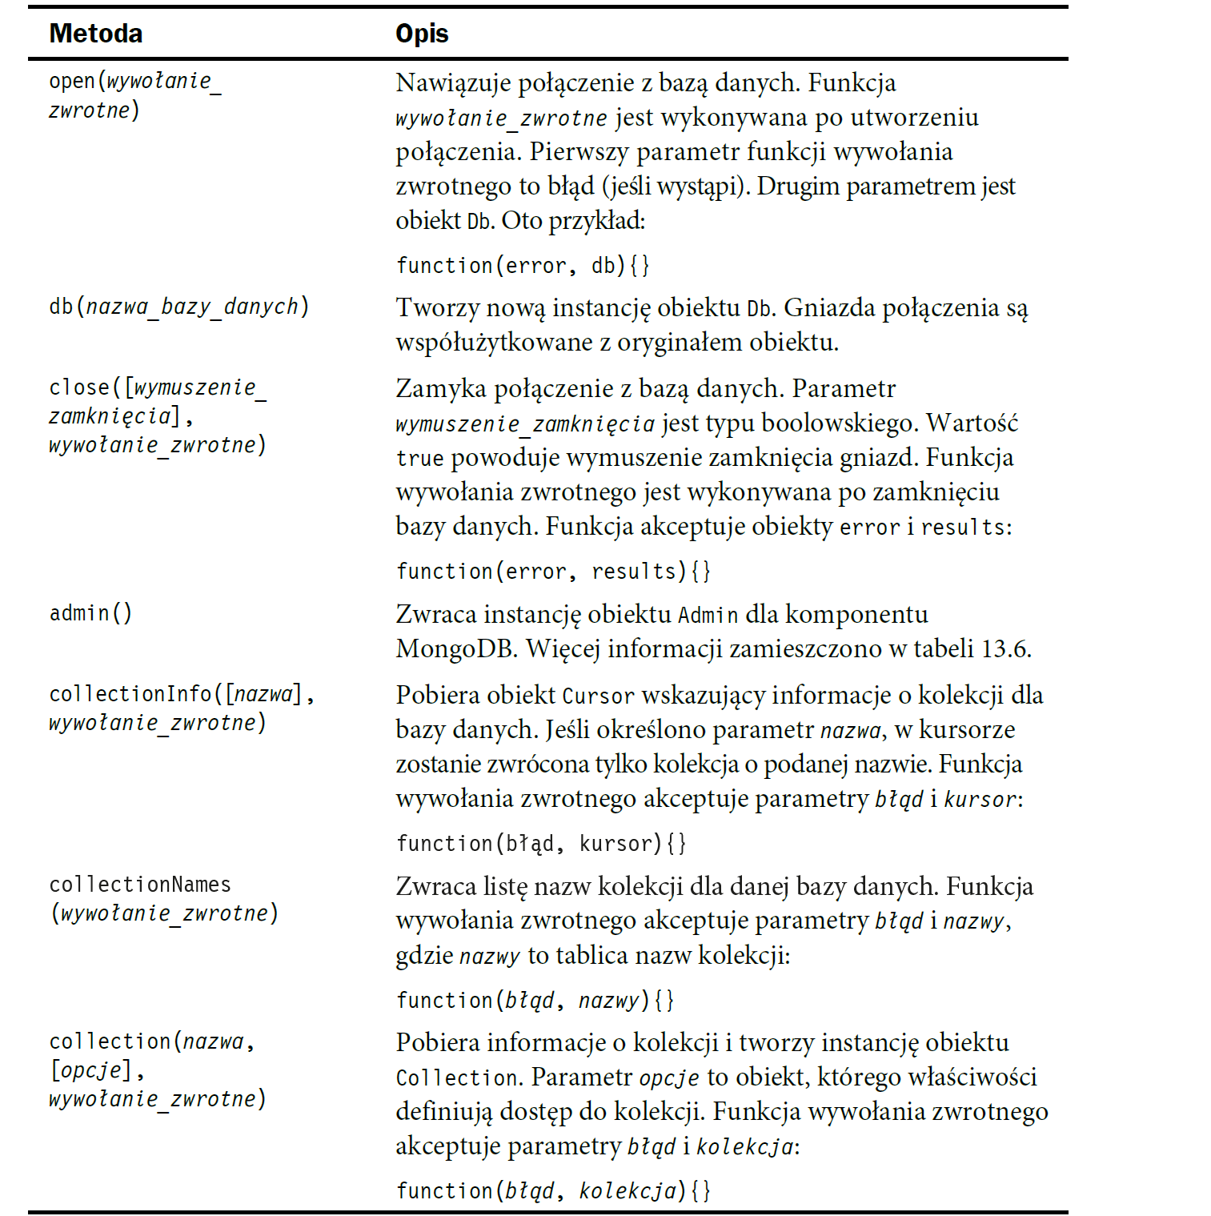
Metody obiektu DB

Slide 46

DZIĘKUJEMY
Centrum Szkoleniowe
ul. Prof. M.Życzkowskiego 23
31-864 Kraków
Tel. +48 (12) 687 78 11
E-Mail: mail.szkolenia@comarch.pl
www.szkolenia.comarch.pl

